Slide 1
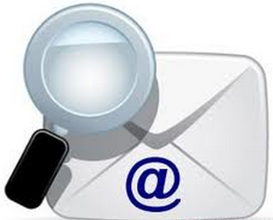
Email Tracking

Slide 2
Email Tracking
Sirve para verificar o monitorizar que es lo que sucede con los emails enviados.
Da una visión de como los usuarios reaccionan a un mensaje enviado.
Es útil cuando el remitente desea saber si el destinatario recibió realmente el correo electrónico, o si se hico clic en enlaces contenidos.

Slide 3
Email Tracking
Herramientas en la WEB
Yesware - Gmail
UPS
Mailtrack – Gmail (tipo Whatsapp)
Bananatag
MailChimp
PHPList

Slide 4
Email Tracking
Otras Técnicas
Agregando enlaces ( consultando estadísticas de acceso)
Imagen transparente de un pixel apuntando a un archivo gif de un servidor (al abrir el mensaje la imagen es tomada desde el servidor, generando un evento de log que muestra que el mensaje ha sido abierto)

Slide 5
Footprinting Email
Sirve para obtener más datos sobre un correo, como el lugar desde el que se envió o el programa utilizado para componerlo.
Esta información no es directamente visible, se puede encontrar en los encabezados ( o cabeceras) de los mensajes.

Slide 6


¿Porqué Email Tracking?
Más del 97% del correo electrónico es spam. El spam puede ser inofensivo pero molesto, puede contener virus o puede tratar de engañar a alguien a renunciar a las señas personales que a su vez conduce al fraude.

Slide 7
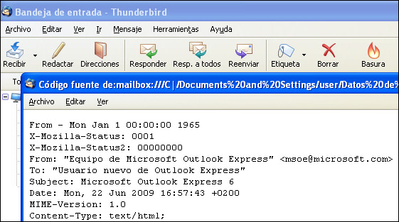
¿Cómo se puede rastrear un correo electrónico?
Utilizando encabezado correo electrónico

Slide 8
Extraer Encabezados
Todo correo electrónico se compone de dos partes, un cuerpo y los encabezados.
Cada cliente tiene una forma ligeramente distinta de acceder a los encabezados.

Slide 9
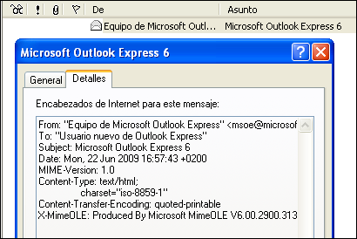
Outlook Express y Outlook
Clic con el botón derecho sobre un mensaje y elige Propiedades. Luego, pulsa en la pestaña Detalles.

Slide 10
Mozilla Thunderbird
Seleccionar el mensaje y pulsar el atajo Control+ U. La otra vía es hacer clic en la opción Formato original del mensaje del menú Ver.

Slide 11
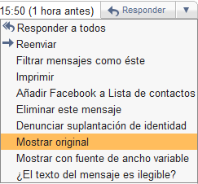
Correo web
GMail
Abre un mensaje con el botón de la derecho del mouse, escogeMostrar original.

Slide 12
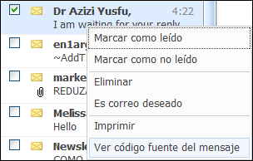
Correo web
Hotmail
Clic derecho sobre un mensaje y selecciona la última opción, Ver código fuente del mensaje.

Slide 13
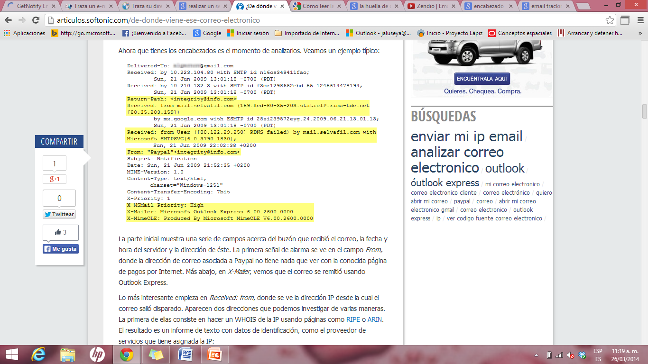
Análisis de Encabezados
La parte inicial muestra una serie de campos acerca del buzón que recibió el correo, la fecha y hora del servidor y la dirección de éste.
La primera señal de alarma se ve en el campo From, donde la dirección de correo asociada a Paypal no tiene nada que ver con la conocida página de pagos por Internet. Más abajo, en X-Mailer, vemos que el correo se remitió usando Outlook Express.

Slide 14
Análisis de Encabezados
Lo más interesante empieza en Received: from, donde se ve la dirección IP desde la cual el correo salió disparado.

Slide 15
Análisis de Encabezados
Otro recurso valioso es el servicio IP Locator de GeoBytes, una página que estima la posición geográfica de la dirección IP a partir de su base de datos. Introduce la dirección en el campo de texto y pulsa Submit. El resultado suele ser bastante preciso:

Slide 16
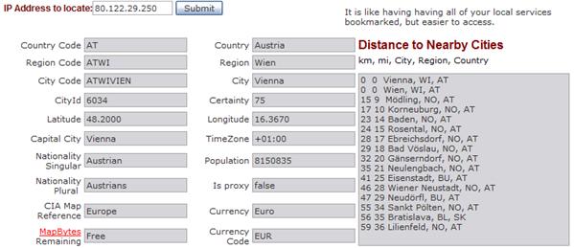

Slide 17
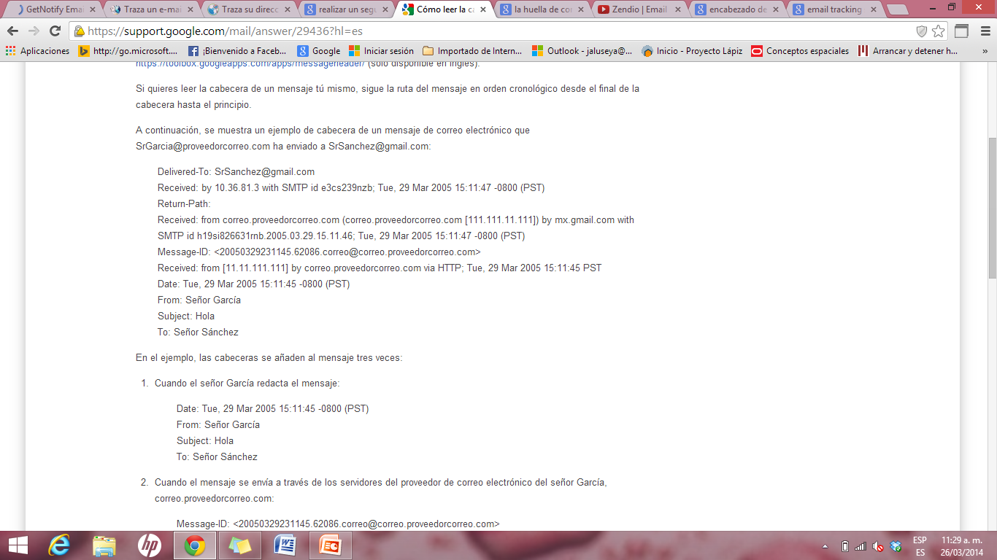
¿Cómo leer la cabecera de un correo electrónico?

Slide 18
Las cabeceras se añaden al mensaje tres veces:
Cuando el señor García redacta el mensaje:
Date: Tue, 29 Mar 2005 15:11:45 -0800 (PST) From: Señor García Subject: Hola To: Señor Sánchez
1

Slide 19
Cuando el mensaje se envía a través de los servidores del proveedor de correo electrónico del señor García, correo.proveedorcorreo.com:
Message-ID: <20050329231145.62086.correo@correo.proveedorcorreo.com> Received: from [11.11.111.111] by correo.proveedorcorreo.com via HTTP; Tue, 29 Mar 2005 15:11:45 PST
2

Slide 20
Cuando el mensaje se transfiere desde el proveedor de correo electrónico del señor García a la dirección de Gmail del señor Sánchez.
Delivered-To: SrSanchez@gmail.com Received: by 10.36.81.3 with SMTP id e3cs239nzb;Tue, 29 Mar 2005 15:11:47 -0800 (PST) Return-Path: SrGarcia@proveedorcorreo.com Received: from correo.proveedorcorreo.com (correo.proveedorcorreo.com [111.111.11.111]) by mx.gmail.com with SMTP id h19si826631rnb; Tue, 29 Mar 2005 15:11:47 -0800 (PST)
3

Slide 21
Sección de cabecera correo electrónico
Delivered-To: SrSanchez@gmail.com
La dirección de correo electrónico a la que se
enviará el mensaje.

Slide 22
Sección de cabecera correo electrónico
Received: by 10.36.81.3 with SMTP id e3cs239nzb; Tue, 29 Mar 2005 15:11:47 -0800 (PST)
La hora a la que se recibió el mensaje en los
servidores de Gmail.

Slide 23
Sección de cabecera correo electrónico
Return-Path:
La dirección desde la que se envió el mensaje

Slide 24
Sección de cabecera correo electrónico
Received: from correo.proveedorcorreo.com (correo.proveedorcorreo.com [111.111.11.111]) by mx.gmail.com with SMTP id h19si826631rnb.2005.03.29.15.11.46; Tue, 29 Mar 2005 15:11:47 -0800 (PST)
Un servidor de Gmail recibió el mensaje desde
correo.servidorcorreo.com el 29 de marzo de 2005 a
las 15:00 aproximadamente.

Slide 25
Sección de cabecera correo electrónico
Message-ID: 20050329231145.62086.correo@correo.proveedorcorreo.com
Un número único asignado por
correo.proveedorcorreo.com para identificar el
mensaje.

Slide 26
Sección de cabecera correo electrónico
Received: from [11.11.111.111] by correo.proveedorcorreo.com via HTTP; Tue, 29 Mar 2005 15:11:45 PST
El señor García utilizó un programa de correo
electrónico para escribir el mensaje, que se
recibió posteriormente en los servidores de correo
electrónico de correo.proveedorcorreo.com.

Slide 27
Sección de cabecera correo electrónico
Date: Tue, 29 Mar 2005 15:11:45 -0800 (PST) From: Señor García Subject: Hola To: Señor Sánchez
La fecha, el remitente, el asunto y el destino: el
señor García incluyó esta información cuando
redactó el correo electrónico, a excepción de la
fecha.

Slide 28


Slide 29
NMAP (Network Mapper)
Utilidad para explorar, administrar y auditar la seguridad de redes.
Detecta hosts online, puertos abiertos, servicios y aplicaciones corriendo, sistema operativo, firewalls.
Scanner de puertos más poderoso:
Auditorias de seguridad.
Pruebas rutinarias de redes.
Recolector de información para ataques

Slide 30
Funcionamiento de Nmap
Enviando paquetes o realizando una llamada de conexión (connect system call).
Una vez hecho esto, Nmap distingue entre seis estados diferentes para cada puerto:
open: hay una aplicación aceptando conexiones TCP, UDP o SCTP.
closed: puerto accesible pero no existe ninguna aplicación escuchando.

Slide 31
Funcionamiento de Nmap
filtered: paquete enviado ha sido filtrado por un firewall o reglas del router y nmap no puede determinar si está abierto o no.
unfiltered: puerto accesible pero nmap no es capaz de determinar si está abierto o cerrado. Sólo lo devuelve el tipo de escaneo ACK
open|filtered – closed|filtered: nmap no es capaz de definir si el puerto está abierto/cerrado o filtrado. Cuando los puertos abiertos no generan respuesta.

Slide 32
Funcionamiento de Nmap
Utiliza diferentes técnicas de evasión de detección como escaneo sealth.
Soporta escaneos sobre puertos específicos, rangos IP.
Uso de paquetes Null, FIN, Xmas, ACK y SYN.

Slide 33
Como usar Nmap
Forma más básica: nmap 192.168.1.1
Devuelve puertos abiertos tras un scan simple.
Dependiendo de la seguridad, puede que bloquee el escaneo.
Forma más discreta (no deja registros en el sistema) nmap –sS 192.168.1.1

Slide 34
Algunos Ejemplos
Ejecuta un barrido de puertos sobre la IP seleccionada, evita que se ejecute Ping sobre la maquina. Intenta detectar el sistema operativo, los servicios en cada puerto según las cabeceras que se retornan y la información se dejara en el archivo.txt
nmap –sV –P0 –O –vv –o archivo.txt 192.168.1.1
Escanea una red completa
nmap 192.168.1.0/24
Escanea un rango de puertos
nmap 192.168.1.100 -p 10-200

Slide 35
Modificadores
sT. Barrido de puertos por TCP, no requiere usuarios privilegiados
sU. Barrido de puertos por UDP, descubrir puertos de nivel superior (detrás de un firewall) lenta pero permite hacer auditorias mas exactas.
sA. Usa mensajes de ACK para lograr que el sistema responda y determinar si el puerto esta abierto, algunos Firewall no filtran estos mensajes.
sX. Puede pasar algunos Firewall con malas configuraciones y detectar servicios
sP. Similar a Ping.
sV. Identificar servicios por los puertos abiertos en el sistema, esto permite evaluar cada servicio para intentar ubicar vulnerabilidades.

Slide 36
Modificadores
sO. Identifica protocolos a nivel de capa tres, saber las características de la red o el sistema.
b. Si la victima es vulnerable al «bounce attack».
n. No hace conversiones DNS para hacer el -sP más rápido.
vv. Salida de la herramienta detallada en pantalla.
f. Habilita la fragmentación, es más complejo para un firewall lograr el rastreo.
oN. Redirige la salida a un archivo TXT

Slide 37
Modificadores
oX. Redirige la salida a un archivo XML
--stylesheet. Se usa una hoja de estilo que hace mas fácil la lectura de la salida en XML
p0. Indica que no se debe hacer ping a los sistemas objetivo antes de iniciar el análisis para evitar el bloqueo en algunos Firewall
p. Especificar puertos de análisis o rango de puertos.
T. Especificar la velocidad general del scan de esta forma se puede pasar inadvertido en algunos sistemas que detectan la velocidad de los paquetes entrantes.

Slide 38
Interfaces graficas
ZenMap: Interfaz grafica oficial para nmap, multiplataforma.
Nmapsi4: Interface completa basada en QT .
KNmap: Para KDE basada en QT.
Umit: Este en español.
NmapFe

Slide 39
Zenmap
Zenmap es el Nmap Security Scanner GUI oficial.
Es una multiplataforma (Linux, Windows, Mac OS X, BSD, etc) aplicación gratuita y de código abierto que pretende hacer fácil el uso de Nmap.
Permite trabajar con scripts (pestaña Scripting) que amplían la funcionalidad de nmap más allá de la exploración

Slide 40
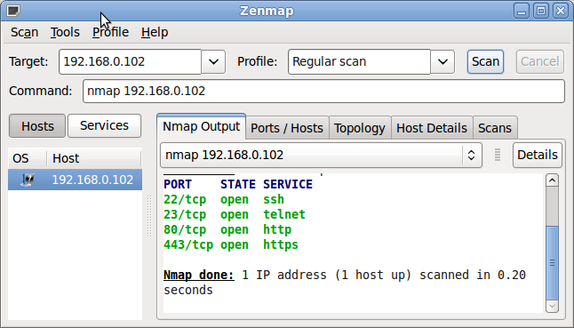

Slide 41
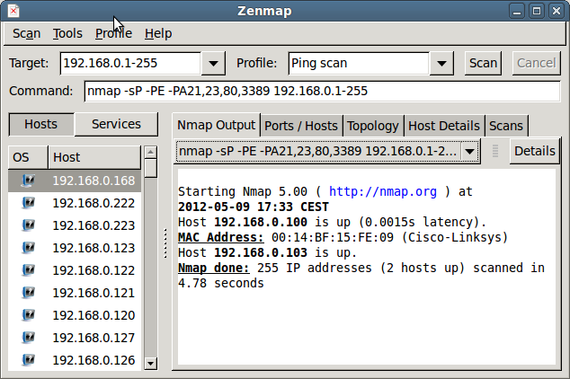
-PE indica que se hace envío de paquetes ICMP Ping. El protocolo ICMP se utiliza para manejar mensajes de error y de control de la red
-PA indica que se hace envío de paquetes ACK Ping a los puertos 21, 23, 80, 3389 por defecto. El paquete ACK indica reconocimiento afirmativo por parte del destino de la conexión.

Slide 42
Zenmap tiene la capacidad de combinar los resultados de varios escaneos de Nmap en una sola vista, característica conocida como agregación de exploración . Cuando se termina un ciclo, puede comenzar otra en la misma ventana.
Cada ventana de análisis consta de cinco pestañas que cada exhibición diferentes aspectos de los resultados del análisis. Ellos son: " Nmap salida " , " Puertos/Hosts " , " Topología " , " Detallles del anfitrión " , y " Scans ".

Slide 43
Tanto nmap como su interfaz gráfica Zenmap son herramientas muy útiles para los administradores de sistemas. Permiten hacer, de forma rápida, intuitiva y sencilla, una auditoría del sistema a través de la exploración de puertos.

Slide 44
HPing
Es un analizador/ensamblador de paquetes TCP/IP de uso en modo consola .
Hping es soportado por: sistemas tipo Unix, linux, FreeBSD, NetBSD, OpenBSD, Solaris, MacOS X, Windows.
Soporta TCP, UDP, ICMP y protocolos RAW-IP

Slide 45
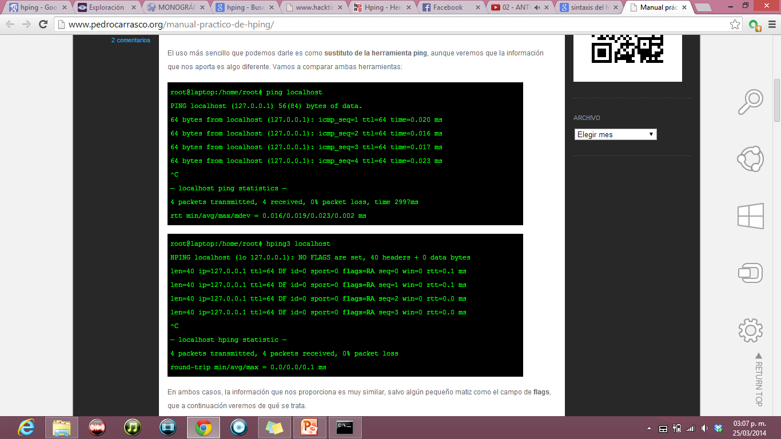
El uso más sencillo que podemos darle es como sustituto de la herramienta ping, también podemos utilizarlo como scanner de puertos

Slide 46
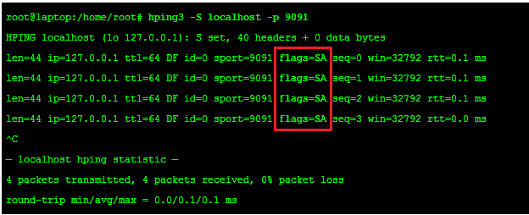
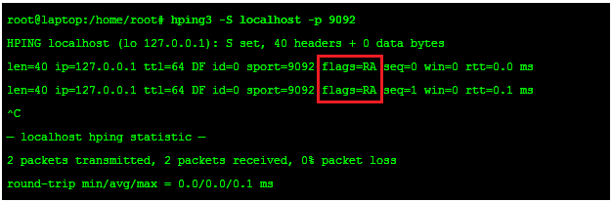
Flag SA, indica puerto abierto.
Flag RA, indica puerto cerrado.

Slide 47
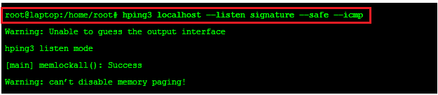
Hping puede enviar archivos a través de la red
Primero se prepara la máquina que escuchará, esto con el parámetro −−listen en el que se especifica el texto que servirá de indicador de inicio de mensaje (en este caso utilizo signature).

Slide 48
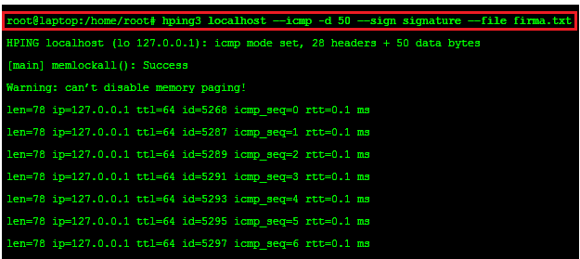
Se prepara por otro lado el comando que servirá para enviar el fichero.

Slide 49
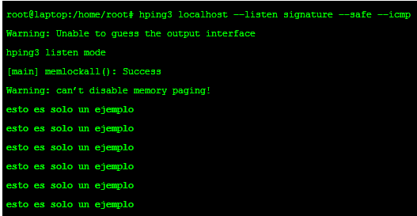
Resultado:
Hping puede ser usado como troyano. Aunque mas que para ser usado como troyano, esta herramienta es perfecta para realizar ataques de DoS , spoof o flood.

Slide 50
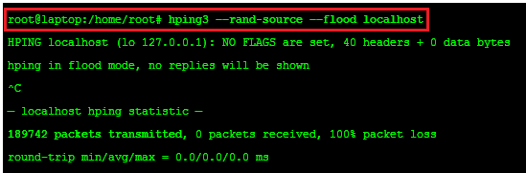
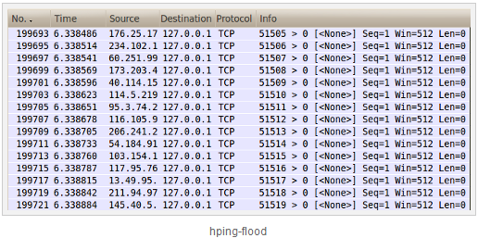
El parámetro −−rand-source hace que cada paquete tenga un origen distinto y aleatorio, y −−flood no deja espacio entre paquete y paquete.

Slide 51
PARÁMETROS BÁSICOS DE FUNCIONAMIENTO
-c --count esta opción permite especificar el número de paquetes que queremos enviar o recibir.
-i --interval especifica el número de segundos, -iX donde X son los segundos, o micro segundos -iuX, donde X son los segundos, que tienen que transcurrir entre el envió de cada paquete.
--fast alias de tiempo para indicar -i u10000. Para enviar 10 paquetes por segundo.
--faster alias de tiempo para indicar -i u1.

Slide 52
-n --numeric trata la salida de datos únicamente como números, no hace resolución inversa de host, etc..
-I --interface permite especificar el interfaz de red por donde enrutar el tráfico generado.
-D --debug la información que nos aporta el debug nos permitirá identificar errores de parámetros.
-z --bind asocia la combinación de teclas Ctrl+z para incrementar o reducir el TTL de los paquetes.
-Z --unbind desasocia la anterior combinación de teclas.

Slide 53
PROTOCOLO ICMP
Internet Control Message Protocol

Slide 54
ICMP (Internet Control Message Protocol).
Este protocolo permite a los routers y hosts enviar mensajes de control a los hosts.
ping y traceroute, utilizan este protocolo.
ICMPv4 / ICMPv6

Slide 55
¿Para qué sirve?
ICMP nos permite saber, por ejemplo, por qué no se ha entregado un datagrama.
Informa de errores sólo al origen del datagrama. No corrige el problema (sólo informa).
Los mensajes ICMP viajan en el campo de datos de un datagrama IP.

Slide 56
Lista de mensajes de control permitidos:
0 - Echo Reply
1 - Reservado
2 - Reservado
3 - Destination Unreachable
4 - Source Quench
5 - Redirect Message
6 - Dirección Alterna de Host
7 - Reservado
8 - Echo Request (Ping)
9 - Anuncio de Router
10 - Solicitud de Router
11 - Tiempo Excedido
12 - Problema de Parámetro
13 - Marca de tiempo
14 - Respuesta de Marca de tiempo
15 - Petición de Información
16 - Respuesta de Información
17 - Petición de Máscara de Dirección
18 - Respuesta de Máscara de Dirección
19 - Reservado para seguridad
20-29 - Reservado para experimentos de robustez
30 - Traceroute
31 - Error de Conversión de Datagrama
32 - Redirección de Host Móvil
33 - IPv6
34 - Petición de Registro de Móvil
35 - Respuesta de registro de Móvil
36 - Petición de Nombre de Dominio
37 - Respuesta de Nombre de Dominio
38 - SKIP Protocolo de Algoritmo de Descubrimiento
39 - Photuris, Fallas de Seguridad
40-255 - Reservado

Slide 57
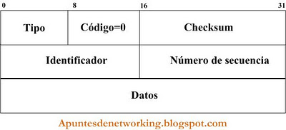
Mensajes ICMP Echo (8) y Echo Reply (0)
Los mensajes de echo son utilizados para detectar si otro equipo está activo en la red. Es utilizado por el comando Ping. El host que envía el mensaje de petición (request) inicializa los campos identifier, sequence number a valores escogidos por él, así como el contenido de los datos (data).
El host receptor de la petición cambia el tipo de mensaje a Echo Reply (0) y devuelve el datagrama al emisor con los mismos valores en los campos identifier, sequence number y contenido que recibió, es decir realiza un ‘eco’ del mensaje recibido.

Slide 58
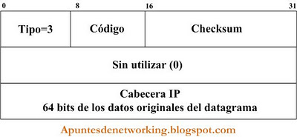
Mensaje ICMP Destination Unreachable (3)
Si este mensaje es recibido desde un router intermedio nos indicará que el router considera la dirección IP destino como inalcanzable.
Si el mensaje es recibido desde el equipo destino (host) nos indicará que el protocolo especificado en campo protocol number del datagrama original no está activo o que el puerto especificado no está activo.
Código | Valor
0 | Net unreachable
1 | Host unreachable
2 | Protocol unreachable
3 | Port unreachable
4 | Fragmentation needed and don’t fragment bit was set
5 | Source route failed
6 | Destination network unknown
7 | Destination host unknown
8 | Source host isolated
9 | Destination network is administratively prohibited
10 | Destination host is administratively prohibited
11 | Destination network unreacheable for type of service
12 | Destination host unreacheable for type of service
13 | Communication Administratively prohibited
14 | Host precedence violation
15 | Precedence cutoff in effect

Slide 59
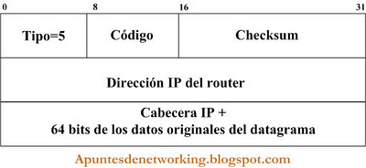
Mensaje ICMP Redirect (5)
El ICMP redirect es un mecanismo que permite a los router transmitir información de routing a los host. Este mensaje informa a un host para que actualice su información de routing.
Si el mensaje es recibido desde un router intermedio nos indicará que el host debe enviar futuros mensajes a un router alternativo cuya dirección IP es especificada en el mensaje ICMP. Este router alternativo deberá estar en la misma subred que el host que envía el datagrama y el router que lo devuelve.
Códigos causa de redirección:
0. Error de red
1. Error de host
2. Error de tipo de servicio (TOS) y red
3. Error de tipo de servicio (TOS) y host

Slide 60
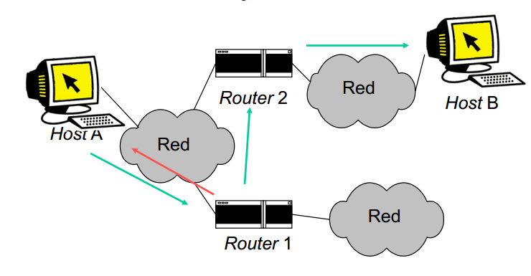
Mensaje ICMP Redirect (5)

Slide 61
Referencias
http://articulos.softonic.com/de-donde-viene-ese-correo-electronico
https://support.google.com/mail/answer/29436?hl=es
Lista de tipos de mensajes ICMP
http://rlworkman.net/howtos/iptables/spanish/chunkyhtml/a4189.html
http://www.redes.upv.es/rds/es/transparencias/T11_ICMP.pdf

